Slide 1
Python编程 ——从数据分析到数据科学
朝乐门
中国人民大学
chaolemen@ruc.edu.cn

Slide 2
20.迭代器与生成器
朝乐门
中国人民大学
chaolemen@ruc.edu.cn

Slide 3
本章内容提要
▼第二篇 Python基础
► 20.迭代器与生成器
20.1可迭代对象与迭代器
20.2生成器与迭代器

Slide 4
20.1 可迭代对象与迭代器
▼第二篇 Python基础
► 20.迭代器与生成器
In[2]:
myList=[1,2,3,4,5]
next(myList)
TypeError Traceback (most recent call last)
<ipython-input-2-789ab70bd3d5> in <module>
1 myList=[1,2,3,4,5]
----> 2 next(myList)
TypeError: 'list' object is not an iterator

Slide 5
20.1 可迭代对象与迭代器
▼第二篇 Python基础
► 20.迭代器与生成器
In[3]:
myIterator=iter(myList)
print(next(myIterator))
print(next(myIterator))
print(next(myIterator))
1
2
3

Slide 6
20.2 生成器与迭代器
▼第二篇 Python基础
► 20.迭代器与生成器
In[5]:
def myGen():
x=range(1,11)
for i in x:
yield i+2
In[6]:
myGen()
Out[6]:
<generator object myGen at 0x0000029C801734C0>

Slide 7
20.2 生成器与迭代器
▼第二篇 Python基础
► 20.迭代器与生成器
In[7]:
for x in myGen():
print(x,end=",")
3,4,5,6,7,8,9,10,11,12,

Slide 8

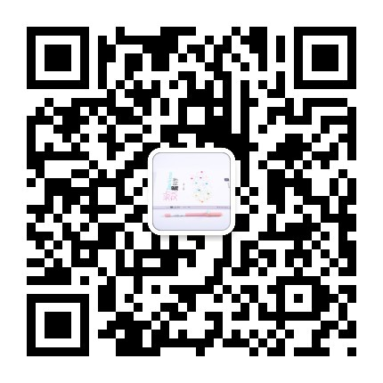
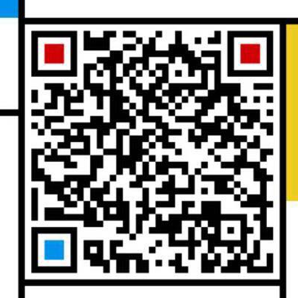
▼第二篇 Python基础
► 20.迭代器与生成器
数据科学理论与实践
朝乐门
清华大学出版社
2017
数据科学
朝乐门
清华大学出版社
2016
chaolemen
@
ruc.edu.cn
参考书目
教学支撑平台
主讲人联系方式
主讲人微信

